Slide 1






Теория организации
МЕТОДИЧЕСКОЕ ПОСОБИЕ К УЧЕБНОМУ КУРСУ
Общие понятия
Классическая
теория
организации
Сущность организации
Управление
Структура организации
Проектирование организации
Современные
организации

Slide 2

Основные задачи курса
Получение системных знаний
об организации
как процессе и как объекте
хозяйственной деятельности
Получение основных сведений
о методах организационного
проектирования
Исследование
важнейших
системных
свойств организации
Получения
представления
о закономерной
универсальности
организаций
Получение
знаний
о современных
прогрессивных
формах организации
Общие понятия

Slide 3
Основные определения
ОРГАНИЗАЦИЯ представляет собой сознательно координированное социальное образование, функционирующее на специфической основе в определенных границах и реализующее достижение определенных целей.
ТЕОРИЯ ОРГАНИЗАЦИИ – область научного знания об общих закономерностях образования, устройства, функционирования и развития организаций как сложных динамических систем, имеющих цель.
ОРГАНИЗАЦИОННАЯ СТРУКТУРА (модель) системы – упорядоченная совокупность элементов и категорий, характеризующих данную модель.
Общие понятия
Источник: Акимова Т.А. Теория организации. М., ЮНИТИ -2003

Slide 4
Система наук об организации
ТЕОРИЯ ОРГАНИЗАЦИИ
Сущность, типы.
Цели, миссия, среда.
Механизм функционирования.
Адаптация, проектирование.
Динамика организации.
Теория управления
Психология
Социология
Социальная психология
Антропология
Экономические науки
Юридические науки
Общие понятия

Slide 5

Объект, предмет и метод теории организации
Объект изучения теории организации - любая исследуемая структура, которая может быть представлена моделью взаимоотношений между частями целого или целого с окружающей его внешней средой.
Предмет теории организации - организационные отношения, т.е. связи и взаимодействия между различного рода целостными образованиями и их структурными составляющими, а так же процессы и действия организующей и дезорганизующей направленности.
Метод теории организации – упорядоченная деятельность по достижению определенных целей.
Задача теории организации – исследование, анализ, систематизация и осмысливание организационного опыта, состоящего из множества факторов.
Общие понятия

Slide 6
Основные концепции организации
Классическая теория
Неоклассическая теория
Организационного
потенциала
Эволюционная теория
Институционная теория
Предпринимательская теория
Теория выживания

Slide 7
Функциональное руководство группой по Ф.У.Тейлору
Департамент планирования
Цех
Служащий по порядку и направлению работы
Служащий по инструкциям
Служащий по времени и стоимости
Служащий по соблюдению цеховой дисциплины
Начальник смены
Руководитель по нормированию
Приемщик
Руководитель ремонтной мастерской
Классическая
теория
организации
Рабочий

Slide 8
Группировка принципов А. Файоля
Структурные принципы | Принципы процесса | Принципы конечного результата
Разделение труда | Справедливость | Порядок
Единство цели и руководства | Дисциплина | Стабильность
Соотношение централизации и децентрализации | Вознаграждение персонала | Инициатива
Власть и ответственность | Единство команд
Цель | Подчинение главному интересу
Классическая
теория
организации

Slide 9
Универсальная теория формирования организаций (теория Гласиер)
Организация
(система)
П о д с и с т е м ы о р г а н и з а ц и и
Исполнительная
Представительская
Апелляционная
Законодательная
Классическая
теория
организации
СИСТЕМА – набор взаимосвязанных и взаимозависимых частей, составленных в таком порядке, который позволяет воспроизвести целое

Slide 10
Общие свойства организации как системы
Самоорганизация
и управляемость
Открытость
(возможность
обмена
веществом
и энергией)
Разнообразие
структурных
элементов
Структури-
рованность
Эволюцио-
нирование
Адаптивность
(реакция
на воздействие)
Эмергентность
(не сводимость
целого к сумме
отдельных частей)
Динамичность
Неравномерность
(скачкообразность
развития)
Возможность
моделирования
Самосохранение
Сущность организации

Slide 11
Внешняя среда организации
Политическая система:
  Конституционные основы
  Формы собственности
  Особенности законодательства
  Политическая стабильность
Экономическая система:
  Уровень жизни
  Капитал
  Поставщики
  Потребители
  Конъюнктура
  Цены
Социальная система:
  Социальные нормы
  Социальные воззрения
  Этические нормы
ОРГАНИЗАЦИЯ
Технологическая система:
Развитие науки
  Развитие технологий
Ресурсная система:
  Рабочая сила
  Природные силы
  Инфраструктура
  Территориальное положение
Сущность организации

Slide 12
Внутренняя среда организации
СУБЪЕКТ УПРАВЛЕНИЯ
ОБЪЕКТ УПРАВЛЕНИЯ
Технологии
Структура
Цели
Люди
Система социальной организации
Капитал
Технико-технологическая система
Сущность организации

Slide 13
Объективные законы организации
Организационные системы развиваются на основе зависимостей, закономерностей и законов. Эти категории познаваемы и должны целенаправленно использоваться в процессе деятельности
Закон самосохранения
Закон развития
Закон синергии
Закон информированности-упорядоченности
Закон единства анализа и синтеза
Закон гармонии (композиции и пропорциональности)
Объективные:
Законы организации
Субъективные:
Законы для организации
Сущность организации

Slide 14
Алгоритм научного построения модели организации
Наличие и сущность
организации
Элементы и характеристики
организации
Логика взаимосвязей элементов и характеристик организации
Модель организации
Методы и формы управления организацией
Структура организации

Slide 15
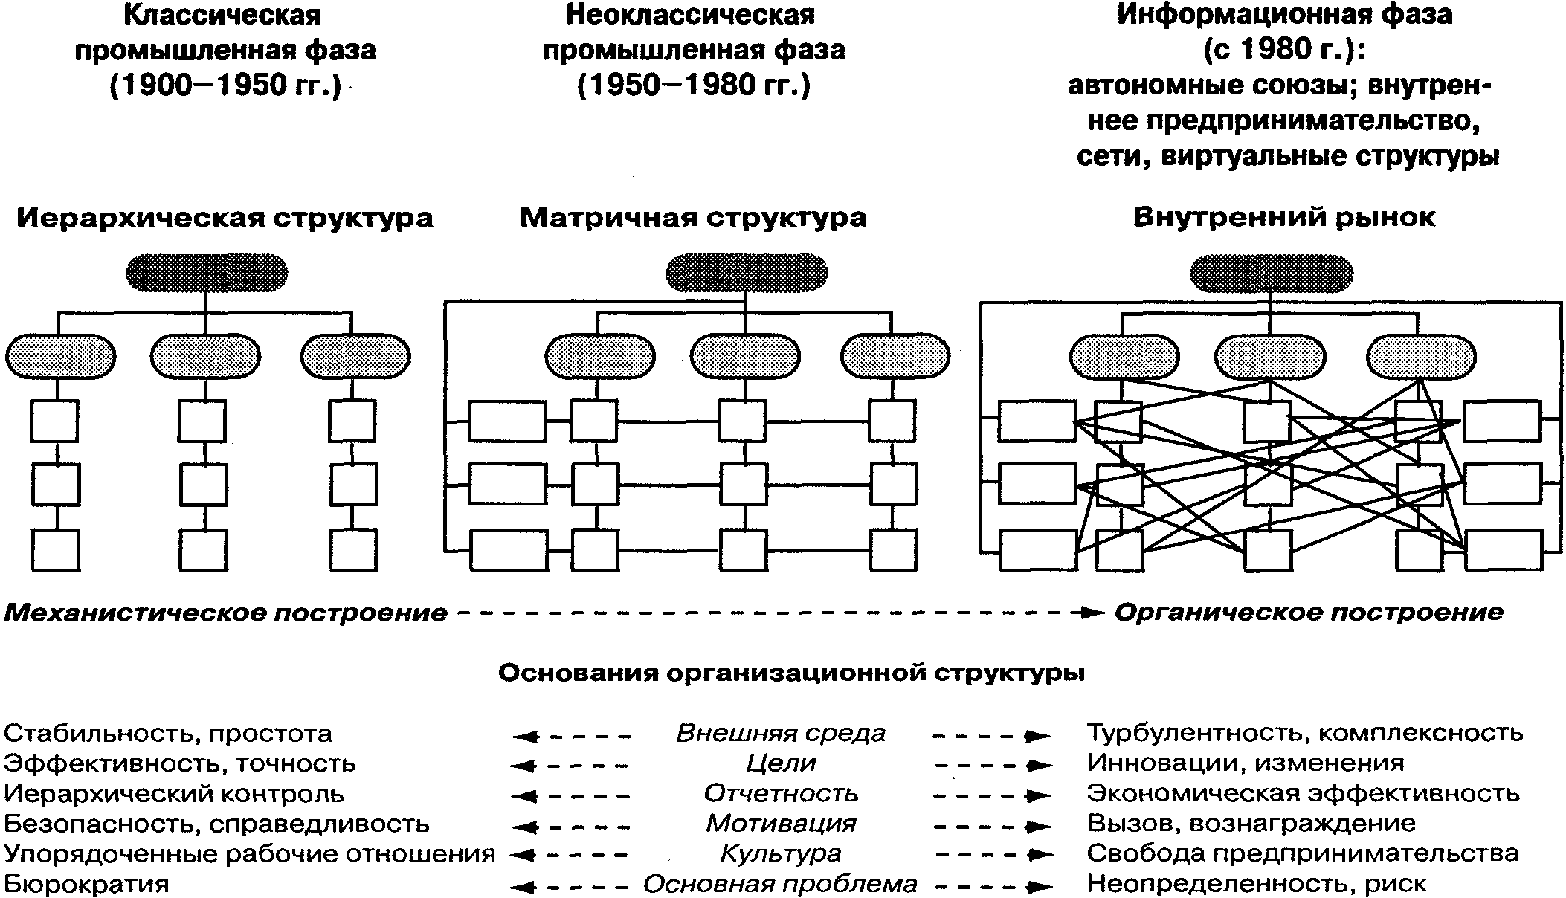
Эволюция организационной структуры
Структура организации

Slide 16
Виды функциональной структуризации организации
Функциональная структура
Линейная структура
Линейно-функциональная
Дивизионная структура
«Перевернутая пирамида»
Матричная структура
Самоуправляемые команды
Сетевая организация
Инновационные структуры
Ресурсная, а не целевая функция
Ответственность
на высшем руководстве
Дублирование функций управления.
Столкновение интересов подразделений
Трудность обеспечения
высокой степени ответственности
Многофакторность задач по принципу:
«Уделяйте одинаковое внимание всему»
Сложность поиска приоритетов
адаптации к изменяющейся среде.
Интуитивность в принятии решения
Структура организации

Slide 17
Линейно-функциональная организация
Использует группирование по основанию рода деятельности; объединяет виды деятельности по роду их функций с самого низа организации и до самого верха.
Содержание
управления
Управление процессом
принятия решений
Высший руководитель
Функциональное
управление
Функциональные руководители
Дивизиональное
управление
Линейные руководители высшего уровня
Управление
персоналом
Линейные руководители низшего уровня
Управление
процессом
Исполнители
Структура организации

Slide 18
Смешанная дивизиональная структура управления
Высший руководящий орган
Продукт Б
Продукт А
Продукт В
Производство
Маркетинг
Регион 1
Регион 2
Регион 3
Страна 1
Страна 2
Производство
Маркетинг
Производство
Маркетинг
Использует группирование по основанию конечных результатов производства; подразделения при такой организации строятся вокруг производства определенного продукта, услуг, групп продуктов, а также основных проектов / программ или же отделов, видов бизнеса или – получения прибылей.
Структура организации

Slide 19
Сравнительная характеристика организационных структур управления
Линейно-функциональные | Дивизиональные
Обеспечивают выполнение задач, контролируемых с помощью планов и бюджетов | Децентрализованные операции подразделений с централизованной оценкой результатов и инвестиций
Наиболее эффективны в стабильной среде | Наиболее эффективны в изменяющейся среде
Содействуют эффективному производству стандартизированных товаров и услуг | Пригодны для условий взаимосвязанной диверсификации по продуктам или регионам
Обеспечивают экономию на управленческих расходах | Ориентированы на оперативное принятие решений
Предусматривают специализацию функций и компетентность | Создают организационные условия для междисциплинарного подхода
Ориентированы на ценовую конкуренцию | Успешно функционируют при неценовой конкуренции
Рассчитаны на использование действующих технологий и сложившегося рынка | Ориентированы на освоение новых рынков и новых технологий
Производственная специализация, превышающая возможности централизованного планирования | Вмешательство высшего звена организации для усиления координации подразделений и повышения эффективности их деятельности
Быстрое решение проблем, находящихся в компетенции одной функциональной службы | Быстрое решение сложных межфункциональных проблем
Вертикальная интеграция, превышающая возможности полной загрузки подразделений | Диверсификация внутри корпорации или приобретение внешних организационных звеньев
Структура организации

Slide 20
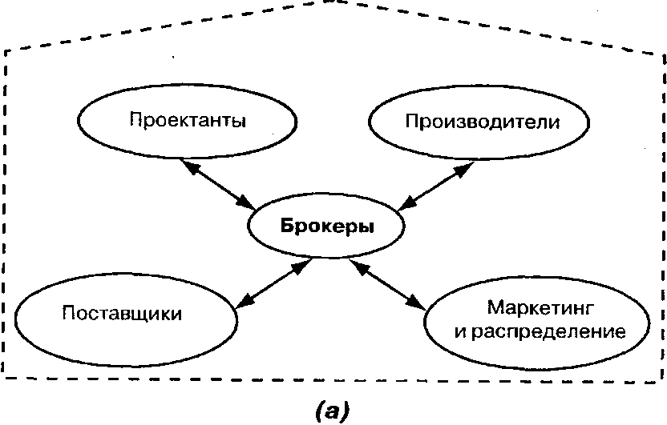
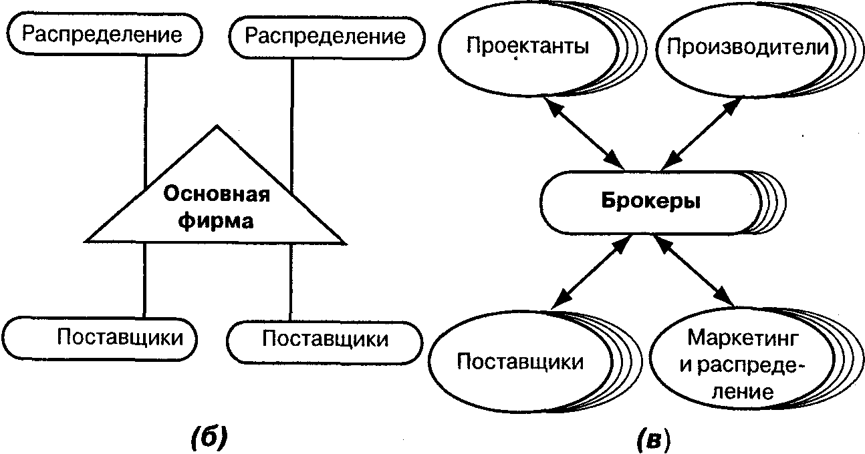
Сетевые организации
Перенесение рыночных отношений во внутреннюю сферу компаний («внутренние рынки») вызвало к жизни новый тип структур - СЕТЕВЫЕ ОРГАНИЗАЦИИ, в которых последовательность команд иерархической структуры заменяется цепочкой заказов на поставку продукции и развитием взаимоотношений с другими фирмами
Внутренняя сеть
Стабильная сеть Динамичная сеть
Современные
организации
Структура организации

Slide 21
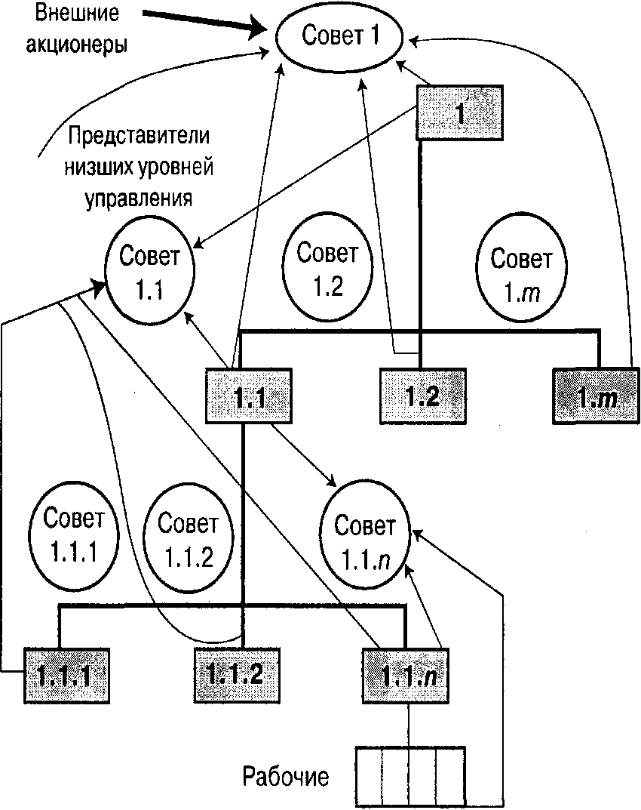
Круговая организация: демократичная иерархия
Внешние акционеры
Отсутствие безраздельного авторитета; возможность для каждого члена организации участвовать (непосредственно или через своих представителей) в принятии всех решений, которые его напрямую затрагивают.
Способность членов организации (индивидуально или коллективно) принимать решения, которые затрагивают только тех, кто их принимает.
В централизованной иерархии каждый работник (кроме высшего руководителя) является субъектом высшей власти. При демократии любой руководитель является субъектом коллективной власти работников.
Представители низших уровней управления
Рабочие
Современные
организации
Структура организации

Slide 22
Финансово-промышленные группы
Способ формирования
Тип организацион-ного строения
Форма собственности
Способ внутригруппового управления
Территориальные границы осуществления производственной деятельности
По инициативе участников
По решению государственных органов
На основе межправительственных соглашений
Горизонтальные
Вертикальные
Конгломеративные
Частные
Смешанные
Государственные
Холдинг
Совет акционеров
Трестовая компания
Транснациональные (межгосударственные)
Межрегиональные (государственные)
Региональные
Современные
организации
Структура организации

Slide 23
Оболочная (или пустотелая) организация [Hollow corporation]
Своеобразие
Передача внешним компаниям на контрактной основе практически всех бизнес-функций, кроме управления.
Признаки
Не слишком крупная
Не слишком бюрократизированная
Исключительно мобильная
Не является собственником средств производства товара, который продвигается на рынке
Современные
организации
Основоположник: Рональд Коуэз (США, 1937 г.).
Нобелевская премия 1991 г.

Slide 24
Основные элементы и характеристики организации
У с л о в и е с р е д ы
С т р у к т у р а
С у щ н о с т ь
С и н е р г и з м (самоорганизация)
А д а п т а ц и я
К о н с е р в а т и з м
Г р а н и ц а
И н е р ц и я
А к т и в н о с т ь
О т к р ы т о с т ь
К о н с т р ук ц и я
У п р а в л я е м о с т ь
И е р а р х и я
С в я з и
П о в е д е н и е
Э ф ф е к т и в н о с т ь
Элементы
Характеристики
Ц е л ь (ц е л е п о л а г а н и е)
И д е а л ь н о с т ь с и с т е м ы
У с т о й ч и в о с т ь
И з м е н ч и в о с т ь
Ф о р м а
С о д е р ж а н и е
Р е с у р с ы
О т н о ш е н и я
С п е ц и ф и ч н о с т ь с и с т е м ы
Структура организации

Slide 25
Диалектика взаимосвязей характеристик структурно-логической модели организации
Идеальность
системы
Форма
Содержание
Устойчивость
ЦЕЛЬ
Изменчивость
Ресурсы
Отношения
Специфичность
системы
Структура организации

Slide 26
Диалектика взаимосвязей элементов структурно-логической модели организации
Условие среды
Струк-тура
Сущ-ность
Консер-вация
Синер-гизм
Адапта-ция
Граница
Инер-ция
ЦЕЛЬ
Актив-ность
Откры-тость
Иерархия
Управ-ляемость
Связи
Конструкция
Пове-дение
Эффек-тивность
Структура организации

Slide 27
Концептуальная модель организации
Условие среды
Струк-тура
Идеальность
системы
Сущ-ность
Консер-вация
Синер-гиэм
Содержание
Адапта-ция
Форма
Граница
Инер-ция
ЦЕЛЬ
Актив-ность
Изменчивость
Откры-тость
Устойчивость
ЦЕЛЬ
Иерархия
Ресурсы
Управ-ляемость
Отношения
Связи
Конструкция
Специфичность
системы
Пове-дение
Эффек-тивность
Структура организации

Slide 28
Жизненный цикл организации
Зрелость
Рост
Создание
Упадок
Этап
предпринима-
тельства:
Нечеткие цели
Высокие творческие возможности
Этап коллективности:
Неформальные общение и структура
Высокие обязательства
Этап формализации и управления:
Формализация правил
Стабильная структура
Упор на эффективность
Этап выработки структуры:
Усложнение структуры Децентрализация
Диверсифициро-ванные рынки
Этап упадка:
Высокая текучесть кадров Возрастающие конфликты
Управление

Slide 29
Управление как сущность организации
Способность системы сохранять свою качественную определенность, поддерживать динамическое равновесие со средой, совершенствоваться
ОРГАНИЗАЦИЯ
ПРИНЦИПЫ
ФУНКЦИИ
МЕТОДЫ
Объекты
Формирования
Целеполагания
Объдинения
Структуры
Взаимосвязи
Распределения
Стабилизация
Процессы
Воздействия
Построения
Реализация
Процедуры
Осуществления
Взаимодействия
Алгоритмизация
Управление

Slide 30
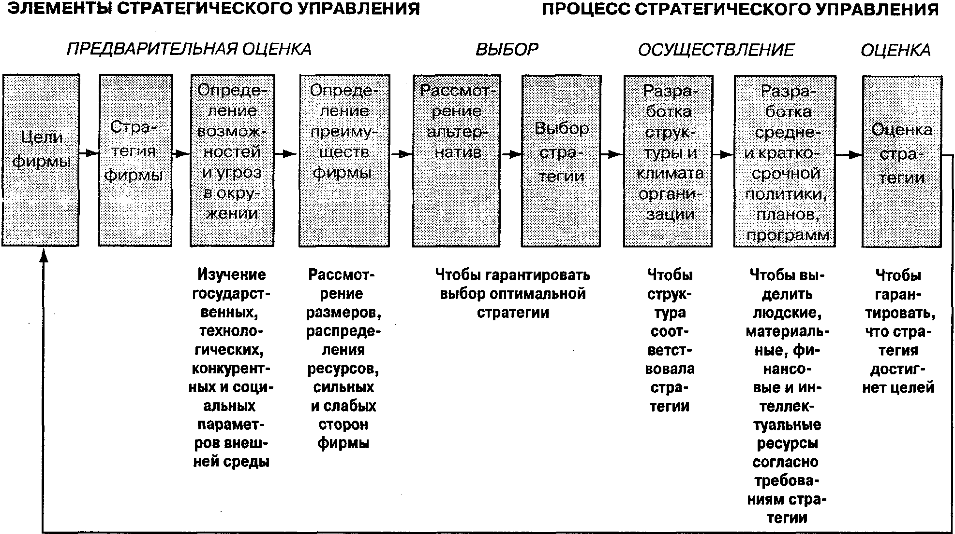
Модель организации стратегического управления
Управление

Slide 31
Характеристики бюрократической системы организации
Власть руководства
Иерархическая командная цепочка
Безличностные отношения (взаимоотношения ролей)
Специализация должностных обязанностей
Делегирование и предоставление полномочий
Единые нормы и правила
Профессиональная карьера
Стандартизация процедур (определяется каждый вид работы)
Принцип координации :
сверху вниз
Управление

Slide 32
Характеристики мобильно – интеллектуальной организации
Власть потребителя
Самоуправляющиеся рабочие группы
Институты свободы и коллективности
Горизонтальная координация
Широкие взаимоотношения сотрудников
Широкие права
Многопрофильность специалистов
Неформальные системы
Давление рынка и морали общества
Карьера на основе профессионального роста
Управление

Slide 33
ОРГАНИЗАЦИОННЫЕ КОММУНИКАЦИИ
Межличностная коммуникация
Внутриличностная коммуникация
Коммуникация в малой группе
Коммуникации в организационном контексте включают взаимодействие между людьми. Это процесс обмена информацией и передачи сведений между отдельными людьми или их группами.
Общественная коммуникация
Личностная коммуникация
Внешняя оперативная коммуникация
Внутренняя оперативная коммуникация
Управление

Slide 34
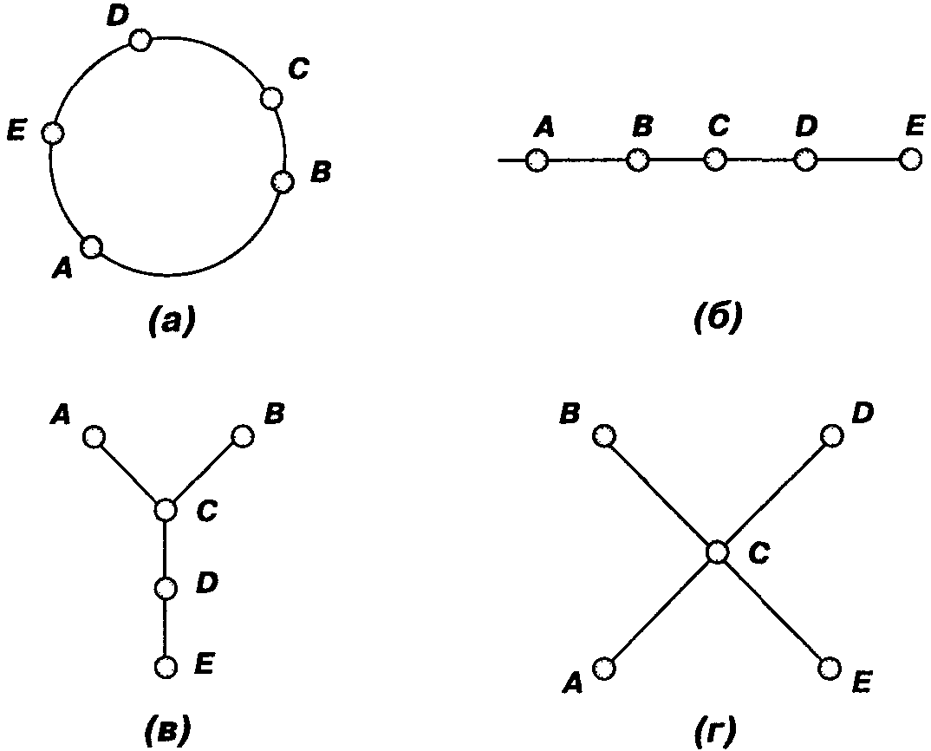
Типы и эффективность коммуникационных сетей
Критерии оценки | Коммуникационные сети
 | Цепь (б) | “Y” (в) | Колесо (г) | Круг (а) | Много-канальная
Скорость | Средняя | Средняя | Высокая | Низкая | Высокая
Точность | Высокая | Высокая | Высокая | Низкая | Средняя
Удовлетворенность | Средняя | Средняя | Низкая | Высокая | Высокая
Управление

Slide 35
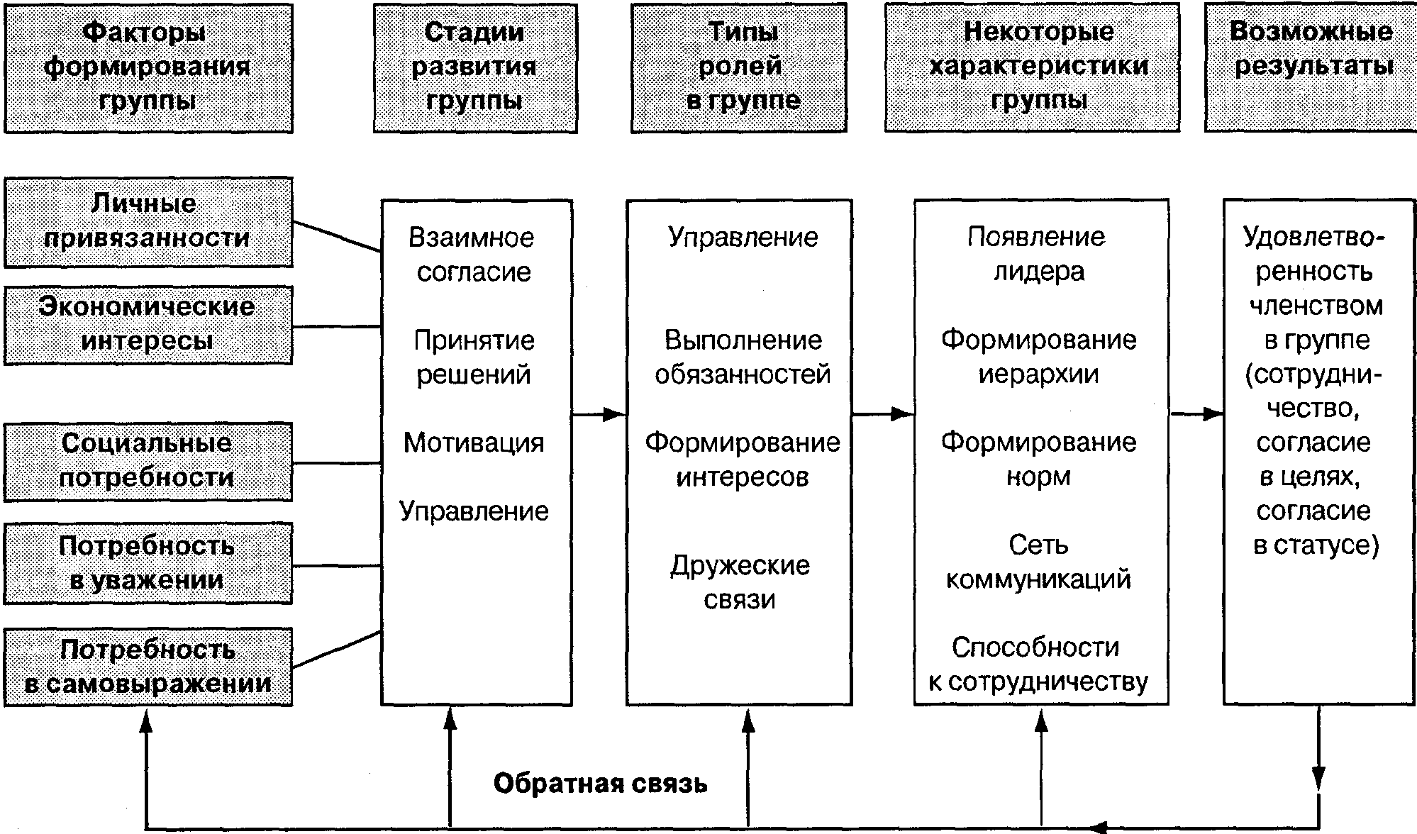
Модель группового поведения
Управление

Slide 36
Уровни телеологичности, функции и целенаправленности организации
Уровень
телеологичности
организации
Идеальность
системы
Сущ-ность
Синер-гизм
Содержание
Адап-тация
Уровень
функции организации
ЦЕЛЬ
Актив-ность
Изменчивость
Откры-тость
Уровень
целенаправленности
организации
Управ-ление
Отношения
Связи
Специфичность
системы
Пове-дение
Управление

Slide 37
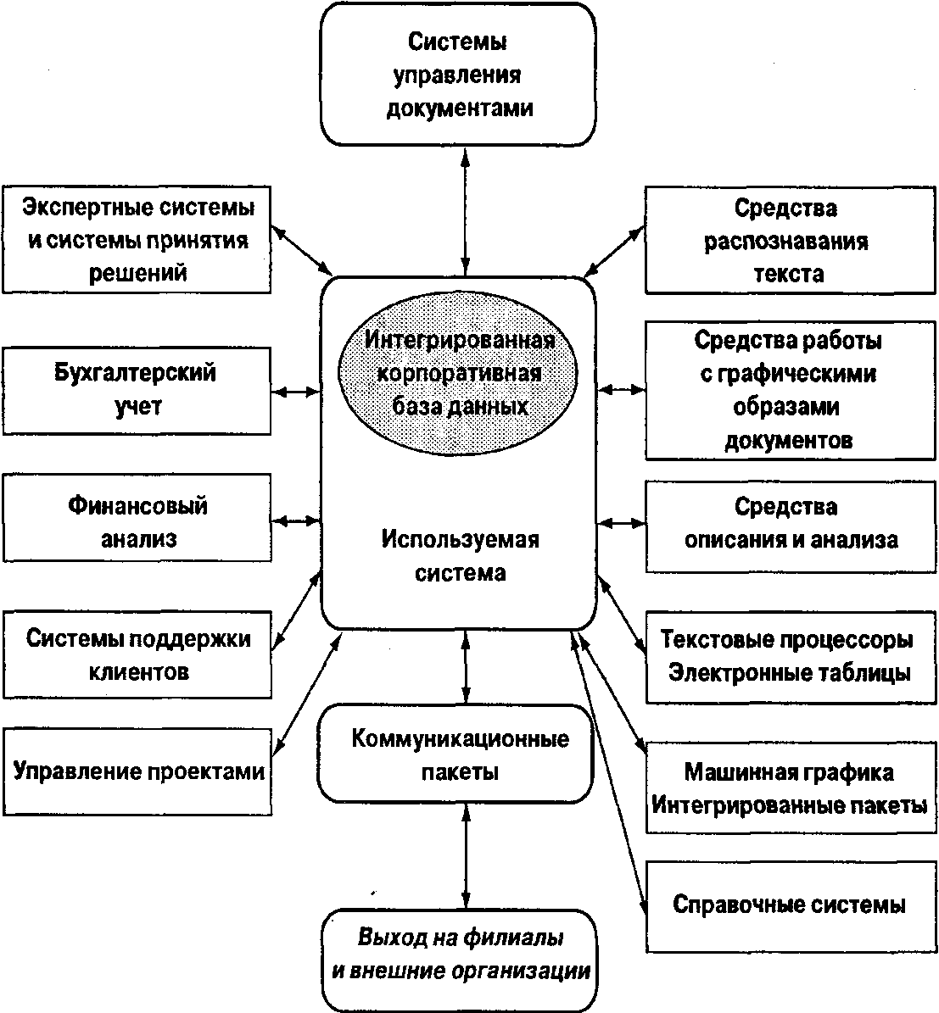
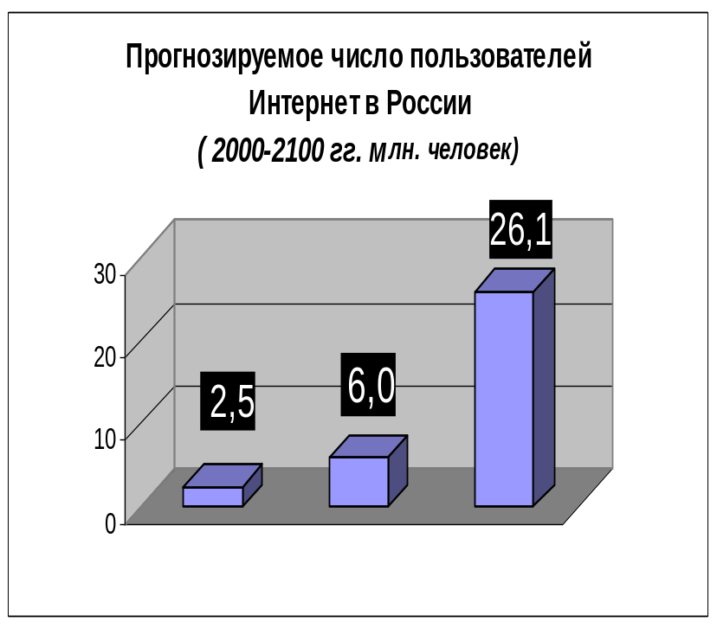
Современная информационная система организации
Управление
Источник: Федеральная целевая Программа «Электронная Россия»

Slide 38
Коммуникации и организационная культура организации
ОРГАНИЗАЦИОННАЯ КУЛЬТУРА – это система общих ценностей, правил и норм поведения, принимаемых членами организации
Всеобщность
организационной
культуры
Формирование организационной культуры
Неформальность
организационной
культуры
Признаки организационной культуры
РЫНОК
ОБЩЕСТВО
КУЛЬТУРА ФИРМЫ
Устойчивость
организационной
культуры
ПРЕДСТАВЛЕНИЕ О ЦЕННОСТЯХ
НОРМЫ И ПРАВИЛА ПОВЕДЕНИЯ
Управление
КОНКРЕТНОЕ ПОВЕДЕНИЕ

Slide 39
Кодекс трудовой этики
Увязывайте вознаграждение с деятельностью, приводящей к увеличению эффективности работы предприятия.
Выражайте публичное людям, чьи результаты превосходят средние показатели.
Реализуйте принцип, по которому каждый работник получает от увеличения производительности труда организации в целом.
Поощряйте участие работника в разработке целей и показателей, по которым можно достоверно оценить результаты деятельности сотрудников.
Обращайте особое внимание на те трудности, с которыми сталкивается руководитель среднего звена.
Не допускайте ситуаций, при которых интересы сотрудников могут приходить в противоречие с целями повышения благосостояния фирмы.
Не пытайтесь повысить стандарты качества, пока не будете в состоянии полностью оплатить все связанные с этим издержки.
Не создавайте значительного разрыва между декларациями руководства и фактической системой вознаграждения.
Не старайтесь представить дело так, что программы повышения производительности труда фактически направлены на повышение удовлетворенности работой и ее значимости.
Не поддерживайте создание привилегий для руководства, которые расширяют разрыв между сотрудниками.
Управление

Slide 40
Выявление проблем организации
Анализ макросистемы
Анализ ближайших конкурентов и их возможных действий
Анализ потенциала организации, ее сильных и слабых сторон
ПРОГНОЗЫ
Соответствует ли развитие ситуации укреплению преимуществ организации?
ДА
НЕТ
ШАНСЫ
Проблемы развития организации
РИСК
Определение стратегических целей
Разработка стратегий
Управление
Проектирование организации

Slide 41
Процесс формирования организационной структуры
Формирование общей структурной схемы организации
Разработка состава основных подразделений и связей между ними
Регламентация организационной структуры
Разработка карты (матрицы) распределения прав и ответственности между органами линейно-функциональной и программно-целевой структур
Проектирование организации

Slide 42
Направления совершенствования организационной структуры
Классическая организация
Современная организация
Унифицированная структура
Множественность видов структур в единой организации
Стабильность
Динамичность
Реактивность
Планируемость
Структурная оптимизация
Оптимизация организационного потенциала
Адаптация структур
Полное конструирование структур
Проектирование организации

Slide 43





Исследование влияния внешней среды на проектирование организации
Выявление и описание элементов внешней среды (вход, выход, технологии, знания)
1–й этап
Выявление основных взаимосвязей между элементами внешней среды, включая элементы прямого воздействия
2–й этап
Определение степени разнообразия элементов внешней среды (изменения, определенность, обратная связь)
3–й этап
Проектирование каждого элемента организационный структуры с учетом внешней среды, в которой данный элемент будет функционировать
4–й этап
Формирование механизма управления с учетом специфики элементов организационной структуры и ее внешней среды
5–й этап
Проектирование организации

Slide 44
Проектирование организации
Переход от целей организации к ее структуре
Цели организации
Стратегическая концепция
С Т Р А Т Е Г И Я
Как организация собирается добиться успеха
  Возможности
  Опасности
  Сильные стороны
  Слабые стороны
  Бизнес-план
Внешние
требования
Стиль
работы
руководителя
Организационная
концепция
Организационная модель
Предыдущий
опыт
Организационная структура управления
Проектирование организации

Slide 45
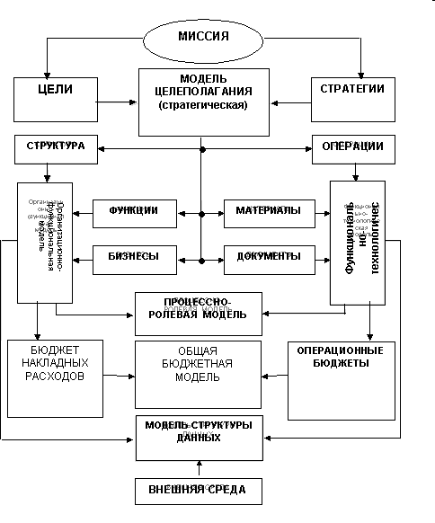
Полная бизнес-модель компании
REENGINEERING (реинжиниринг)- поиск новых моделей организационной работы
Проектирование организации
Источник: http://big.spb.ru/bigmaster/basic_concepts/pic/pic_b_6.shtml

Slide 46
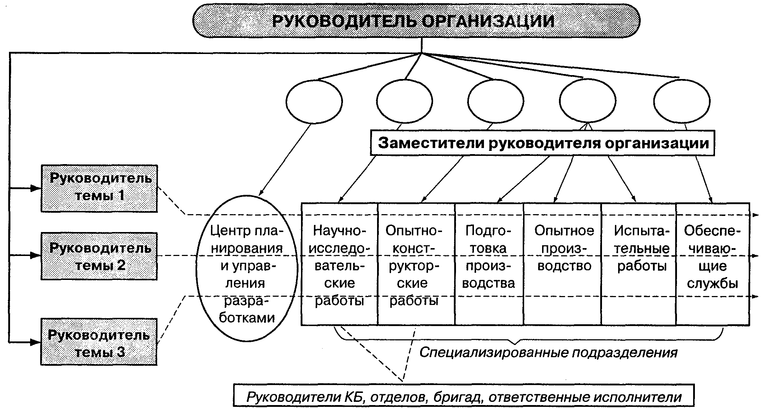
Проектное и матричное управление
Проектное управление — это управление важными видами деятельности в организации, которые требуют постоянного руководства в условиях строгих ограничений по затратам, срокам и качеству работ.
Проектирование организации

Slide 47
Тенденции развитии организационных структур
Размывание перегородок
Уплощение структуры
Децентрализация, расширение хозяйственной самостоятельности,
Делегирование ответственности вниз
Переход от руководства персоналом к его обслуживанию
Стремление к изменениям и «уничтожению фирмы»
Переход от согласований к прямым коммуникациям, от консенсуса к прямым полномочиям
Переход от детального к общему регулированию
Развитие кооперационных связей и партнерских отношений
Функциональные подразделения, службы
Вертикальная подотчетность
Должностные инструкции
Организационный порядок
Процессы и процедуры
Формализованные отношения
Источник: Хайниш С.В., Токарева Н.Ю. Структура организации: от реальности до виртуальности один шаг. (Принципы организационно-структурного обеспечения инновационных процессов на предприятии). - М.: МНИИПУ, 1999.
Проектирование организации

Slide 48
Основные организационно-правовые формы организаций
Потребительские кооперативы
Учреждения
КОММЕРЧЕСКИЕ
Хозяйственные товарищества и общества
НЕКОММЕРЧЕСКИЕ
Производственные кооперативы
Благотворительные фонды
Общественные и религиозные организации
Современные
организации
Источник: Ст. 50 ГК РФ

Slide 49
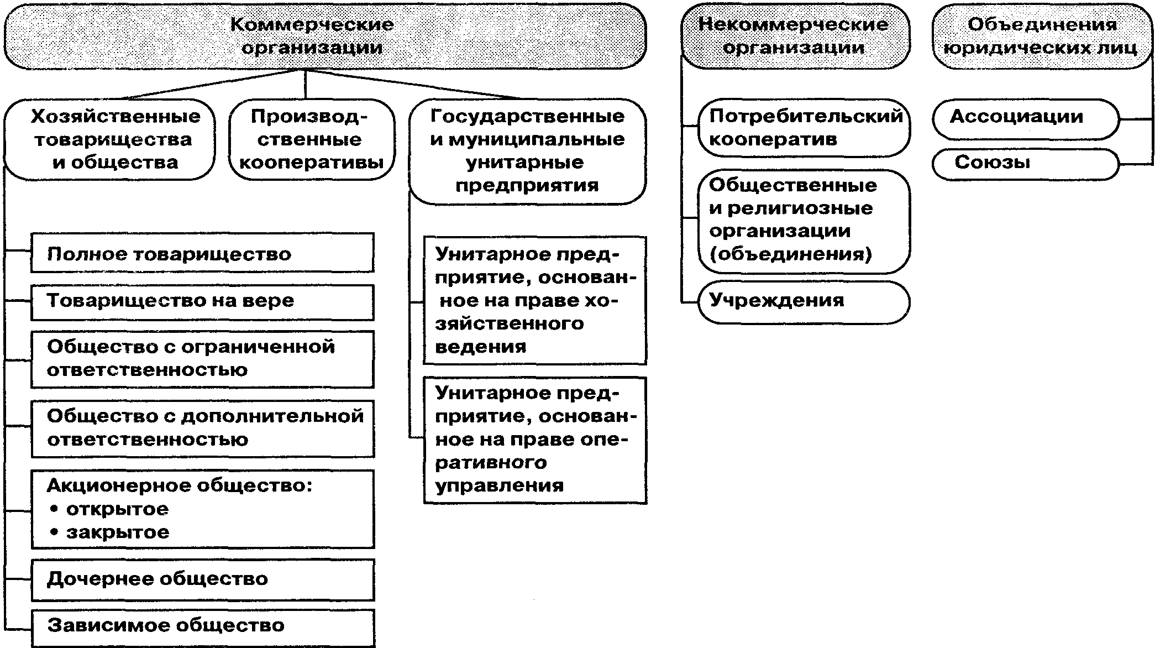
Классификация организационно-правовых форм организаций
Современные
организации

Slide 50
Некоторые организационные формы предприятий
Корпоративные организации (Корпорация, Холдинг, Концерн, Консорциумы производственные, Консорциумы исследовательские, Конгломерат, Картель, Синдикат, Трест, Комбинат)
Финансово-промышленные группы (ФПГ)
Транснациональные компании (ТНК)
Международные предприятия
Организации рискового бизнеса
Технополисы
Кластеры
Предприятия малого бизнеса
«Мы – свидетели и участники
формирования единого планетарного
экономического и политического организма.
Конец ХХ века подвел человечество к рубежу,
за которым оно становится
единым организмом
и приобретает общую цель,
которую, может быть,
пока далеко не все осознают»
Современные
организации
Источник: Моисеев Н.Н. Универсум. Информация. Общество. –м., Устойчивый мир, 2001

Slide 51
Система целей государственного управления
Цель
обеспечение
безопасности
страны и населения
Цель
жизнеобеспечения
М И С С И Я (главная цель) – обеспечение высокого уровня благосостояния народа
Цель
воспроизводства
и использования
ресурсов
Цель
развития
производственного
аппарата
и технологий
Цель
интеллектуального
развития
и культуры
Цель
создания условий
для устойчивого
экономического
развития
Современные
организации

Slide 52
Принципы классификация государственных органов
С учетом порядка образования (формирования) органы государства подразделяются на первичные и производные. Первичные формируются населением (Государственная дума). Вторичные (производные) - первичными органами или какими-либо производными органами.
С учетом сферы действия органы государства подразделяются на высшие и местные. Высшие действуют в масштабах страны или субъекта федерации. Местные органы - действуют в пределах соответствующих административно-территориальных единиц. В РФ административно-территориальными единицами являются города, районы, поселки, села. В федеративных государствах данная классификация имеет несколько иной вид. В федеративных государствах органы государства по сфере действия подразделяются на высшие органы федерации (федеральные органы), высшие органы субъекта федерации и 3-я разновидность, местные.
С учетом принципа разделения властей органы государства (органы государственной власти) подразделяются на законодательные, исполнительные и судебные. К законодательным органам относятся высшие представительные органы государственной власти. Исполнительные органы, это правительство, министерства, отделы – занимаются непосредственно управленческой деятельностью – исполнение законов. Судебные органы осуществляют правосудие. Данная классификация является относительной, поскольку, не охватывает как правило всей системы государственных органов.
Современные
организации
Источник: http://www.jurfak.ru/konspekt/tgp/tgpig4.htm

Slide 53
Организационная эффективность (организационная экономика)
Эффективность (performance) –интегрированная и структурированная характеристика деятельности организации, комплексно отражающая успешность этой деятельности, ее соответствие миссии, целям и задачам организации
Экономичность
Качество
Действенность
Эффективность
Производительность
Результативность
Внедрение новшеств
Прибыльность
Качество трудовой жизни
Сущность организации

Slide 54

Контрольные вопросы по курсу
«ТЕОРИЯ ОРГАНИЗАЦИИ»
Обозначьте и охарактеризуйте основные задачи курса «Теория организации».
Какое место занимает теория организации в системе наук?
Каковы объект, предмет и метод теории организации?
В чем заключается функциональное руководство группой по Ф.У.Тейлору?
Каковы основные принципы Анри Файоля?
Каковы основные положения универсальной теории формирования организаций (теория Гласиер)?
Перечислите основные общие свойства организации как системы.
Чем характеризуется внешняя среда организации?
Что такое внутренняя среда организации, ее характеристики?
В чем сущность законом организации
Как вы понимаете эволюция организационной структуры?
Каковы виды функциональной структуризации организации?
Каковы особенности линейно-функциональная организация?
Что такое смешанная дивизиональная структура управления?
Обозначьте сравнительные характеристики организационных структур управления.
В чем сущность сетевой организации?
Что такое круговая организация или демократичная иерархия?
Охарактеризуйте финансово-промышленные группы (ФПГ).
В чем современная специфика оболочной (или пустотелой) организации [Hollow corporation]?
Каковы основные элементы и характеристики организации?
В чем сущность концептуальной модели организации?
Что такое жизненный цикл организации?
Разделите категорию «Управление» как деятельность и как сущность организации.
Приведите основные положения модели организации стратегического управления.
Приложение

Slide 55
Контрольные вопросы по курсу
«ТЕОРИЯ ОРГАНИЗАЦИИ»
Каковы характеристики бюрократической системы организации?
Каковы характеристики мобильно – интеллектуальной организации?
Что такое организационные коммуникации? Охарактеризуйте основные из них.
Обозначьте типы и эффективность коммуникационных сетей.
В чем сущность модели группового поведения?
Какие элементы и характеристики относятся к уровням телеологичности, функции и целенаправленности организации?
Опишите основные узлы современной информационной системы организации.
Что такое коммуникации и организационная культура организации?
Для чего необходим Кодекс трудовой этики?
Опишите алгоритм выявление проблем организации.
Что такое процесс формирования организационной структуры? Его сущность.
Каковы направления совершенствования организационной структуры?
В чем заключается исследование влияния внешней среды на проектирование организации?
Охарактеризуйте проектирование организации как переход от целей организации к ее структуре
Какие функции соотносит полная бизнес-модель компании?
Как Вы понимаете проектное и матричное управление?
Каковы тенденции развития организационных структур?
Каковы основные организационно-правовые формы организаций?
Перечислите основные организационные формы предприятий.
Назовите некоторые организационные формы предприятий в России.
Обозначьте миссии и систему целей государственного управления.
Каковы принципы классификация государственных органов?
В чем сущность организационной эффективности (организационной экономики)?
Приложение

Slide 56

Примерная методика исследования администрации как особого типа организации
I. ЦЕЛИ И ФУНКЦИИ АДМИНИСТРАЦИИ
Сформируйте проблему, для решения которой создана Ваша администрация
Определите причину возникновения (миссию) администрации
Сформируйте кредо Вашей администрации, которое выражало бы ее основные ценности
Рассмотрите целевую картину Вашей администрации и основные методы достижения организационных целей и целей ее сотрудников
Продумайте, кто следит за соблюдением декларированных целей и с помощью каких механизмов
Опишите основные связи администрации с внешней средой
Приложение

Slide 57
Примерная методика исследования администрации как особого типа организации
II. СТРУКТУРА АДМИНИСТРАЦИИ
Каков тип департаментализации в Вашей администрации
Есть ли в структуре администрации какие-либо оригинальные подразделения
Как соотносятся между собой полномочия различных подразделений
Как распределены должностные обязанности, кто их исполняет
Каков ход информационных потоков в администрации, имеется ли информационно-аналитическая служба
Графически изобразите организационно-функциональную структуру администрации
Проанализируйте, замкнуты ли управленческие, финансовые, информационные и иные «контуры» в администрации
Обдумайте, является ли оптимальным соотношение структуры и функций администрации, не утерян ли «объект», которым администрация управляет
Приложение

Slide 58
Примерная методика исследования администрации как особого типа организации
III. УПРАВЛЕНИЕ КАДРАМИ В АДМИНИСТРАЦИИ
Рассмотрите кадровое обеспечение Вашей администрации
Каково, по Вашему мнению, соотношение формального и неформального руководства и лидерства
Как выстроена система карьеры Ваших сотрудников
Есть ли в Вашей администрации кадровая концепция и кадровая программа
Каково, по Вашему мнению, соотношение административного, политического и социального компонентов в Вашей деятельности
IV. ИННОВАЦИОННЫЕ ПРОЦЕССЫ В АДМИНИСТРАЦИИ
Выделите основные «болезни» Вашей администрации (дисфункция, целенедостижение, бюрократизация, стагнация, олигархия и т.п.)
Рассмотрите проблему имиджа Вашей администрации, кто и с помощью каких механизмов его формирует и поддерживает
К каким стратегиям склонна прибегать Ваша администрация в случае «опасности», в неожиданных внутренних и внешних изменениях
К какому типу инноваций склонна Ваша администрация (структурные преобразования, оптимизация информационных потоков, использование «управленческой матрицы», управление знаниями, экспертная оценка и др.)
Приложение

Slide 59
Рекомендуемая основная литература по курсу
«ТЕОРИЯ ОРГАНИЗАЦИИ»
Акимова Т.А. Теория организации. - М.: Юнити. 2003.
Колокнева М.В. Теория организации в вопросах и ответах: учеб. Пособие. – М.: ТК Велби, Изд-во Проспект, 2004.
Коренченко Р.А. Общая теория организации: Учебник для вузов. – М.: ЮНИТИ-ДАНА, 2003
Латфуллин Г.Р., Райченко А.В. Теория организации: учебник для вузов. - Спб.: Питер. 2003.
Мильнер Б.З. Теория организаций: Учебник. - М.: ИНФРА-М, 2004.
Подлесных В.И. Теория организации: учебник для вузов. - СПб.: Издательский дом «Бизнес-пресса». 2003
Словарь-справочник менеджера. Под ред. М.Г. Лапусты, - М.: ИНФРА-М, 1996.
Смирнов Э.А. Основы теории организации: Учебное пособие для вузов. - М.: Аудит, ЮНИТИ, 1998.
Приложение

Slide 60
Рекомендуемая дополнительная литература по курсу
«ТЕОРИЯ ОРГАНИЗАЦИИ»
Предприятие: стратегия, структура, положения об отделах и службах, должностные инструкции./ Казакова К.А. и др. - М.: Экономика, НОРМА, 1997.
Теория организации и организационное проектирование. Под ред. Т.П.Фокиной и др. – Саратов: Изд. Сарат. Ун-та, 1997.
Тогунов И.А. Маркетинг: философия моделирования. http://www.marketing.spb.ru/read/sci/m3/index.htm
Тогунов И.А. Роль и место классических методов управления на рынке медицинских услуг (регулирование отношений врача и пациента в либеральных системах здравоохранения) / Ж. Управление персоналом, № 5, -2003. с. 22-25.
У. фон Ховен. Стратегия развития организационных структур фирм. // Проблемы теории и практики управления. 1990. - 2.
Франчук В.И. Основы построения организационных систем. - М.: Экономика. 1991.
Хайниш С.В., Токарева Н.Ю. Структура организации: от реальности до виртуальности один шаг. - М.: МНИИПУ, 1999.
Приложение
© И.А.Тогунов, 2004

